Slide 2
Camada de aplicação
• 2.1 Princípios de aplicações de rede
• 2.2 Web e HTTP
• 2.3 FTP
• 2.4 Correio eletrônico
  • SMTP, POP3, IMAP
• 2.5 DNS
• 2.6 Compartilhamento de arquivos P2P
• 2.7 Programação de socket com TCP
• 2.8 Programação de socket com UDP
• 2.9 Construindo um servidor Web

Slide 3
Parte 2: Camada de aplicação
Nossos objetivos:
Conceitual, aspectos de implementação de protocolos de aplicação de redes
• Modelos de serviço da camada de transporte
• Paradigma cliente-servidor
• Paradigma peer-to-peer
• Aprender sobre protocolos examinando protocolos da camada de aplicação populares:
• HTTP
• FTP
• SMTP/POP3/IMAP
  • DNS
• Programação de aplicações de rede
  • Socket API

Slide 4
Algumas aplicações de rede
• E-mail
• Web
• Mensagem instantânea
• Login remoto
• P2P file sharing
• Jogos de rede multiusuário
• Streaming stored videoclipes
• Telefonia via Internet
• Videoconferência em tempo real
• Computação paralela massiva

Slide 5
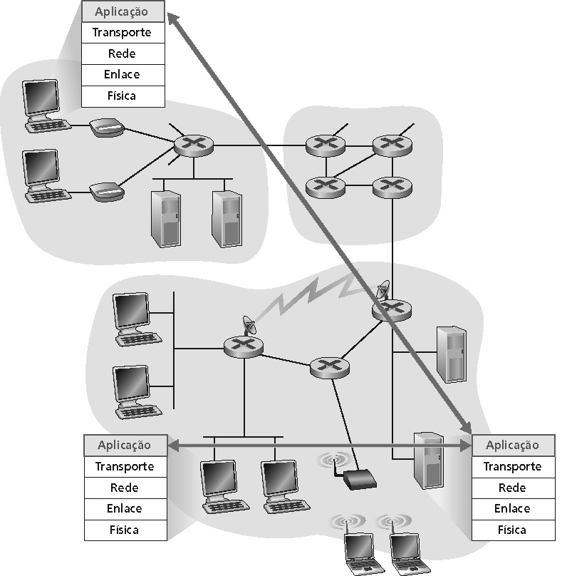
Criando uma nova aplicação de rede
Escrever programas que
Executem sobre diferentes sistemas finais e
Se comuniquem através de uma rede.
• Ex.: Web – software de servidor Web se comunicando com software do browser
Nenhum software é escrito para dispositivos no núcleo da rede
Dispositivos do núcleo da rede não trabalham na camada de aplicação
• Esta estrutura permite um rápido desenvolvimento de aplicação

Slide 6
Camada de aplicação
• 2.1 Princípios de aplicações de rede
• 2.2 Web e HTTP
• 2.3 FTP
• 2.4 Correio eletrônico SMTP, POP3, IMAP
• 2.5 DNS
• 2.6 Compartilhamento de arquivos P2P
• 2.7 Programação de socket com TCP
• 2.8 Programação de socket com UDP
• 2.9 Construindo um servidor Web

Slide 7
Arquiteturas de aplicação
• Cliente-servidor
• Peer-to-peer (P2P)
• Híbrida de cliente-servidor e P2P

Slide 8
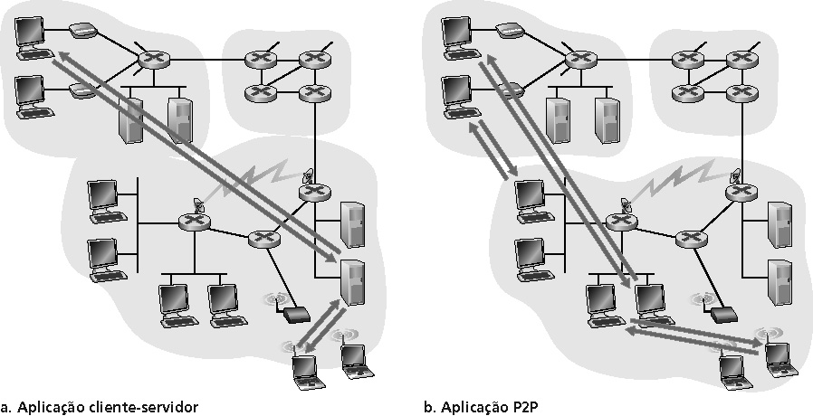
Arquitetura cliente-servidor
Servidor:
  • Hospedeiro sempre ativo
  • Endereço IP permanente
  • Fornece serviços solicitados pelo cliente
Clientes:
  • Comunicam-se com o servidor
  • Podem ser conectados intermitentemente
  • Podem ter endereço IP dinâmico
  • Não se comunicam diretamente uns com os outros

Slide 9
Arquitetura P2P pura
• Nem sempre no servidor
• Sistemas finais arbitrários comunicam-se diretamente
• Pares são intermitentemente conectados e trocam endereços IP
• Ex.: Gnutella
Altamente escaláveis mas difíceis
de gerenciar

Slide 10
Híbrida de cliente-servidor e P2P
Napster (não existe mais)
Transferência de arquivo P2P
Busca centralizada de arquivos:
• Conteúdo de registro dos pares no servidor central
• Consulta de pares no mesmo servidor central para localizar o conteúdo
Instant messaging
Bate-papo entre dois usuários é P2P
Detecção/localização centralizada de presença:
• Usuário registra seu endereço IP com o servidor central quando fica on-line
• Usuário contata o servidor central para encontrar endereços IP dos vizinhos
Skype – telefonia pela internet
Servidor centralizado para registrar os usuários on-line
Após a conexão a troca de dados (voz) é P2P, embora o monitoramento seja contínuo
  Para permitir a desconexão/reconexão
  Para debitar créditos no caso do skype-out

Slide 11
Comunicação de processos
Processo: programa executando num hospedeiro
• Dentro do mesmo hospedeiro: dois processos se comunicam usando comunicação interprocesso (definido pelo OS)
• Processos em diferentes hospedeiros se comunicam por meio de troca de mensagens
• Processo cliente: processo que inicia a comunicação
• Processo servidor: processo que espera para ser contatado
Nota: aplicações com arquiteturas P2P possuem processos cliente
e processos servidor

Slide 12
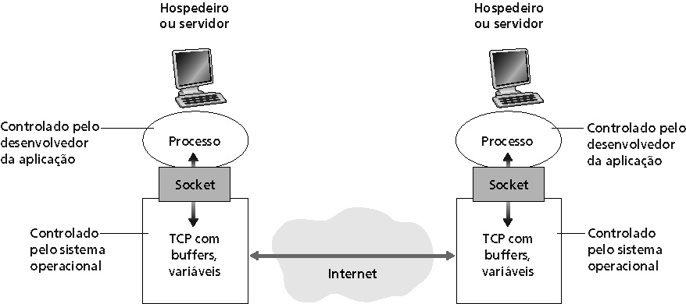
Sockets
• Um processo envia/recebe mensagens para/de seu socket
O socket é análogo a uma porta
• O processo de envio empurra a mensagem para fora da porta
• O processo de envio confia na infra-estrutura de transporte no outro lado da porta que leva a mensagem para o socket no processo de recepção
• API: (1) escolha do protocolo de transporte; (2) habilidade para fixar poucos parâmetros (será explicado mais tarde)

Slide 13
Processos de endereçamento
• Para um processo receber mensagens, ele deve ter um identificador
• Um hospedeiro possui um único endereço IP de 32 bits
• P.: O endereço IP do hospedeiro onde o processo está executando é suficiente para identificar o processo?
• R.: Não, muitos processos podem estar em execução no mesmo hospedeiro
• O identificador inclui o endereço IP e o número da porta associada ao processo no hospedeiro
Exemplos de números de porta:
• Servidor HTTP: 80
• Servidor de Correio: 25
• (mais detalhes serão mostrados mais tarde)

Slide 14
O protocolo da camada de aplicação define
• Tipo das mensagens trocadas, mensagens de requisição e resposta
• Sintaxe dos tipos de mensagem: os campos nas mensagens e como são delineados
• Semântica dos campos, ou seja, significado da informação nos campos
• Regras para quando e como os processos enviam e respondem às mensagens
Protocolos de domínio público:
• Definidos nas RFCs
• Recomendados para interoperabilidade
• Ex.: HTTP, SMTP
Protocolos proprietários:
• Ex.: KaZaA

Slide 15
De qual serviço de transporte uma aplicação necessita?
Perda de dados
• Algumas aplicações (ex.: áudio) podem tolerar alguma perda
• Outras aplicações (ex.: transferência de arquivos, telnet) exigem transferência de dados 100% confiável
Temporização
• Algumas aplicações (ex.: telefonia Internet, jogos interativos) exigem baixos atrasos para serem “efetivos”
Banda passante
• Algumas aplicações (ex.: multimídia) exigem uma banda mínima para serem “efetivas”
• Outras aplicações (“aplicações elásticas”) melhoram quando a banda disponível aumenta

Slide 16
Requisitos de transporte de aplicação comuns
Aplicação
file transfer
e-mail
Web documents
real-time áudio/vídeo
stored áudio/vídeo
jogos interativos
e-business
Perdas
sem perdas
sem perdas
tolerante
tolerante
tolerante
tolerante
sem perda
Banda
elástica
elástica
elástica
áudio: 5 Kb-1 Mb
vídeo:10 Kb-5 Mb
igual à anterior
kbps
elástica
Sensível ao atraso
não
não
não
sim, 100’s mseg
sim, segundos
sim, 100’s mseg
sim

Slide 17
Serviços dos protocolos de transporte da Internet
Serviço TCP:
• Orientado à conexão: conexão requerida entre processos cliente e servidor
• Transporte confiável entre os processos de envio e recepção
• Controle de fluxo: o transmissor não sobrecarrega o receptor
• Controle de congestionamento: protege a rede do excesso de tráfego
Não oferece: garantias de temporização e de banda mínima
Serviço UDP:
• Transferência de dados não confiável entre os processos transmissor e receptor
• Não oferece: estabelecimento de conexão, confiabilidade, controle de fluxo e
de congestionamento, garantia de temporização e de banda mínima
P.: Por que ambos? Por que existe o UDP?

Slide 18
Aplicação e protocolos de transporte da Internet
Protocolo de aplicação
smtp [RFC 821]
telnet [RFC 854]
http [RFC 2068]
ftp [RFC 959]
RTP ou proprietário
(ex.: RealNetworks)
NSF
RTP ou proprietário
(ex.: Vocaltec)
Protocolo de
transporte
TCP
TCP
TCP
TCP
TCP ou UDP
TCP ou UDP
tipicamente UDP
Aplicação
e-mail
acesso de terminais remotos
Web
transferência de arquivos
streaming multimídia
servidor de arquivos remoto
telefonia Internet

Slide 19
Camada de aplicação
• 2.1 Princípios de aplicações de rede
• 2.2 Web e HTTP
• 2.3 FTP
• 2.4 Correio eletrônico
  • SMTP, POP3, IMAP
• 2.5 DNS
• 2.6 Compartilhamento de arquivos P2P
• 2.7 Programação de socket com TCP
• 2.8 Programação de socket com UDP
• 2.9 Construindo um servidor Web

Slide 20
Web e HTTP
Primeiro alguns jargões
• Página Web consiste de objetos
• Objeto pode ser arquivo HTML, imagem JPEG, Java applet, arquivo de áudio,…
• A página Web consiste de arquivo-HTML base, que inclui vários objetos referenciados
• Cada objeto é endereçado por uma URL
• Exemplo de URL:
www.someschool.edu/someDept/pic.gif
Nome do hospedeiro
Nome do caminho

Slide 21
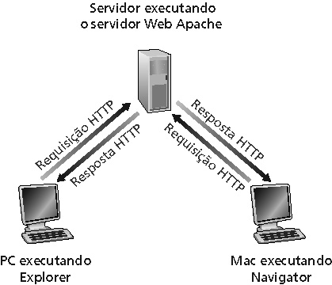
Visão geral do HTTP
HTTP: hypertext transfer protocol
• Protocolo da camada de aplicação da Web
Modelo cliente/servidor
• Cliente: browser que solicita, recebe e apresenta objetos da Web
• Servidor: envia objetos em resposta a pedidos
• HTTP 1.0: RFC 1945
• HTTP 1.1: RFC 2068

Slide 22
Visão geral do HTTP
Utiliza TCP:
• Cliente inicia conexão TCP (cria socket) para o servidor na porta 80
• Servidor aceita uma conexão TCP do cliente
• mensagens HTTP (mensagens do protocolo de camada de aplicação) são trocadas entre o browser (cliente HTTP) e o servidor Web (servidor HTTP)
• A conexão TCP é fechada
HTTP é “stateless”
• O servidor não mantém informação sobre os pedidos passados pelos clientes
Protocolos que mantêm informações de “estado” são complexos!
• Histórico do passado (estado) deve ser mantido
• Se o servidor/cliente quebra, suas visões de “estado” podem ser inconsistentes, devendo ser reconciliadas

Slide 23
Conexões HTTP
HTTP não persistente
• No máximo, um objeto é enviado sobre uma conexão TCP
• O HTTP/1.0 utiliza HTTP não persistente
HTTP persistente
Múltiplos objetos podem ser enviados sobre uma conexão
• TCP entre o cliente e o servidor
• O HTTP/1.1 utiliza conexões persistentes em seu modo padrão

Slide 24
HTTP não persistente
(contém texto, referências a 10 imagens jpeg)
Usuário entra com a URL: www.someSchool.edu/someDepartment/home.index
1a. Cliente HTTP inicia conexão TCP ao servidor HTTP (processo) em www.someSchool.edu. Porta 80 é a default para o servidor HTTP
1b. Servidor HTTP no hospedeiro www.someSchool.edu esperando pela conexão TCP na porta 80. “Aceita” conexão, notificando o cliente
2. Cliente HTTP envia HTTP request message (contendo a URL) para o socket da conexão TCP
3. Servidor HTTP recebe mensagem de pedido, forma response message contendo o objeto solicitado (someDepartment/home.index), envia mensagem para o socket
Tempo

Slide 25
HTTP não persistente
4. Servidor HTTP fecha conexão TCP
5. Cliente HTTP recebe mensagem de resposta contendo o arquivo html, apresenta o conteúdo html. Analisando o arquivo html, encontra 10 objetos jpeg referenciados
Tempo
6. Passos 1-5 são repetidos para cada um dos 10 objetos jpeg

Slide 26
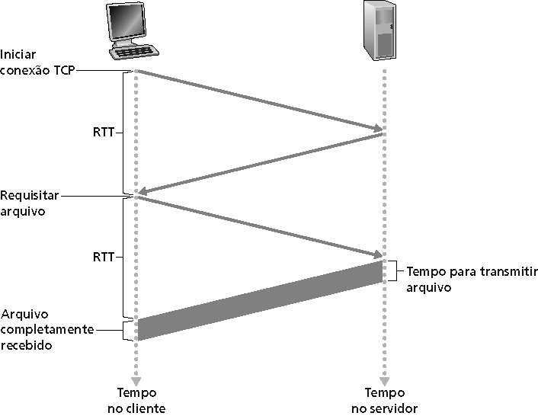
Modelagem do tempo de resposta
RTT – Round-Trip Time
Definição de RRT: tempo para enviar um pequeno pacote que vai do cliente para o servidor e retorna
Tempo de resposta:
• Um RTT para iniciar a conexão TCP
• Um RTT para requisição HTTP e primeiros bytes da resposta HTTP para retorno
• Tempo de transmissão de arquivo
Total = 2RTT+ tempo de transmissão

Slide 27
HTTP persistente
Características do HTTP persistente:
• Requer 2 RTTs por objeto
• Servidor deixa a conexão aberta após enviar uma resposta
Mensagens HTTP subseqüentes entre o mesmo cliente/servidor são enviadas pela conexão
OS deve manipular e alocar recursos do hospedeiro para cada conexão TCP. Mas os browsers freqüentemente abrem conexões TCP paralelas para buscar objetos referenciados
Persistente sem pipelining (sem paralelismo) :
• O cliente emite novas requisições apenas quando a resposta anterior for recebida
• Um RTT para cada objeto referenciado
Persistente com pipelining (com paralelismo) :
• Padrão no HTTP/1.1
• O cliente envia requisições assim que encontra um objeto referenciado
• Tão pequeno como um RTT para todos os objetos referenciados

Slide 28
Mensagem HTTP request
• Dois tipos de mensagens HTTP: request, response
HTTP request message:
• ASCII (formato legível para humanos)
Linha de pedido
(comandos GET, POST,
HEAD )
GET /somedir/page.html HTTP/1.0
User-agent: Mozilla/4.0
Accept: text/html, image/gif,image/jpeg
Accept-language:fr
(extra carriage return, line feed)
Linhas de
cabeçalho
Carriage return,
line feed
indica fim da mensagem

Slide 29
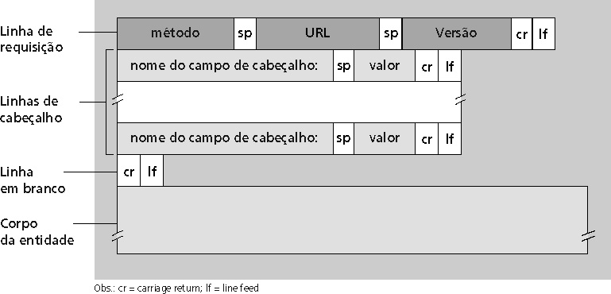
Mensagem HTTP request: formato geral

Slide 30
Entrada de formulário
Método POST:
• Página Web freqüentemente inclui entrada de formulário
• A entrada é enviada para o servidor no corpo da entidade
Método HEAD:
• Igual ao método GET – a página não é devolvida
• Usado para depuração de erros

Slide 31
Tipos de métodos
HTTP/1.0
• GET
• POST
HEAD
• Pede para o servidor deixar o objeto requisitado fora da resposta
HTTP/1.1
• GET, POST, HEAD
PUT
• Envia o arquivo no corpo da entidade para o caminho especificado no campo de URL
DELETE
• Apaga o arquivo especificado no campo de URL

Slide 32
Mensagem HTTP response
Linha de status
(protocolo
código de status
frase de status)
HTTP/1.0 200 OK
Date: Thu, 06 Aug 1998 12:00:15 GMT
Server: Apache/1.3.0 (Unix)
Last-Modified: Mon, 22 Jun 1998 …...
Content-Length: 6821
Content-Type: text/html
data data data data data ...
Linhas de
cabeçalho
Dados, ex.:
arquivo html

Slide 33
Códigos de status das respostas
Na primeira linha da mensagem de resposta servidor → cliente.
Alguns exemplos de códigos:
200 OK
• Requisição bem-sucedida, objeto requisitado a seguir nesta mensagem
301 Moved permanently
• Objeto requisitado foi movido, nova localização especificada a seguir nesta mensagem (Location:)
400 Bad request
• Mensagem de requisição não compreendida pelo servidor
404 Not Found
• Documento requisitado não encontrado neste servidor
505 HTTP version not supported

Slide 34
HTTP cliente: faça você mesmo!
1.Telnet para um servidor Web:
Abre conexão TCP para a porta 80
(porta default do servidor HTTP) em cis.poly.edu.
Qualquer coisa digitada é enviada
para a porta 80 em cis.poly.edu
telnet cis.poly.edu 80
2.Digite um pedido GET HTTP:
Digitando isso (tecle carriage
return duas vezes), você envia este
pedido HTTP GET mínimo (mas completo) ao servidor HTTP
GET /~ross/ HTTP/1.1
host: cis.poly.edu
3.Examine a mensagem de resposta enviada pelo servidor HTTP!

Slide 35
Estado usuário-servidor: cookies
A maioria dos grandes sites Web utiliza cookies
Quatro componentes:
1) Linha de cabeçalho do cookie na mensagem HTTP response
2) Linha de cabeçalho de cookie na mensagem HTTP request
3) Arquivo de cookie mantido no hospedeiro do usuário e manipulado pelo browser do usuário
4) Banco de dados backend no site Web
Exemplo:
• Susan acessa a Internet sempre do mesmo PC
Ela visita um site específico de e-commerce pela primeira vez
• Quando a requisição HTTP inicial chega ao site, este cria um ID único e uma entrada no banco de dados backend para este ID

Slide 36
Cookies: mantendo “estado”
Cliente
Servidor
Cookie file
usual HTTP request msg
servidor
cria o ID 1678
para o usuário
ebay: 8734
usual HTTP response +
Set-cookie: 1678
entrada no banco
de dados backend
Cookie file
usual HTTP request msg
cookie: 1678
amazon: 1678
ebay: 8734
especificação
do cookie
acesso
usual HTTP response msg
Uma semana depois:
acesso
Cookie file
usual HTTP request msg
cookie: 1678
especificação
do cookie
amazon: 1678
ebay: 8734
usual HTTP response msg

Slide 37
Cookies
O que os cookies podem trazer:
• Autorização
• Cartões de compra
• Recomendações
• Estado de sessão do usuário (Web e-mail)
Cookies e privacidade:
• Cookies permitem que sites saibam muito sobre você
• Você pode fornecer nome e e-mail para os sites
• Mecanismos de busca usam redirecionamento e cookies para saberem mais sobre você
• Companhias de propaganda obtêm informações por meio dos sites

Slide 38
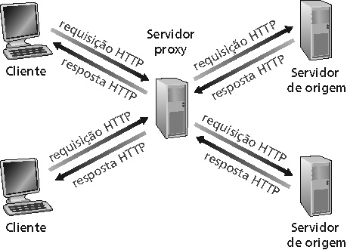
Web caches (proxy server)
Objetivo: atender o cliente sem envolver o servidor Web originador da informação
• Usuário configura o browser: acesso Web é feito por meio de um proxy
Cliente envia todos os pedidos HTTP para o Web cache
• Se o objeto existe no Web cache: Web cache retorna o objeto
• Ou o Web cache solicita objeto do servidor original e então envia o objeto ao cliente

Slide 39
Mais sobre Web caching
• O cache atua tanto no servidor como no cliente
• Tipicamente, o cache é instalado pelo ISP (universidade, empresa, ISP residencial)
Por que Web caching?
• Reduz o tempo de resposta para a requisição do cliente
• Reduz o tráfego num enlace de acesso de uma instituição
• A densidade de caches na Internet habilita os “fracos” provedores de conteúdo a efetivamente entregarem o conteúdo (mas fazendo P2P file sharing)

Slide 40
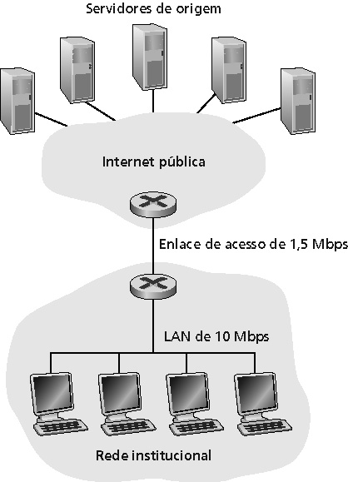
Exemplo de caching
Suponha:
• Tamanho médio objeto = 100.000 bits
• Taxa média de requisições dos browsers da instituição para os servidores de origem = 15/s
• Atraso do roteador institucional para ir a qualquer servidor de origem e retornar ao roteador = 2 s
Conseqüências:
• Utilização da LAN = 15% (baixo atraso)
• Utilização do link de acesso = 100% (alto atraso)
Atraso total = atraso da Internet + atraso de acesso + atraso da LAN = 2 segundos + m1 + s1
  m1 pode ser muito grande (minutos)
  s1 é pequeno (milisegundos)

Slide 41
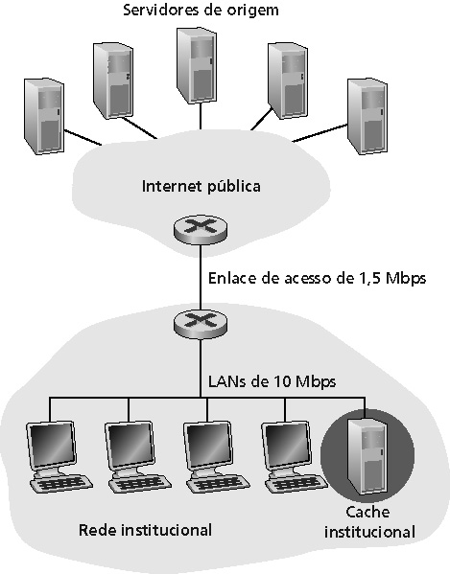
Exemplo de caching
Solução possível
• Aumentar a largura de banda do enlace de acesso, como, 10 Mbps
Conseqüências
• Utilização da LAN = 15% (baixo atraso)
• Utilização do link de acesso = 15% (idem)
Atraso total = atraso da Internet+atraso de acesso+atraso da LAN=2 segundos+m2 + s2
  m2 é pequeno (milisegundos)
  s2 é pequeno (milisegundos)
Problema
Freqüentemente é um upgrade caro
  Aumento do link de 1,5Mbps para 10Mpbs

Slide 42
Exemplo de caching – diminui o atraso
Instalação do cache
Suponha que a taxa de acertos seja 0.4
  Acertos -Páginas que estão no cache
Conseqüência
• 40% das requisições serão satisfeitas quase que imediatamente
• 60% das requisições serão satisfeitas pelo servidor de origem
Utilização do enlace de acesso reduzida para 60%
Supondo atraso na LAN = 10 ms
Média de atraso total = atraso da Internet + atraso de acesso + atraso da LAN = 0.4*0,01 + 0.6*(2+0.01) segundos + m3
  m3 é baixo pois a taxa de uso é 0,6*100.000*15/1.500.000=0,6<1
Portanto o atraso total é baixo, próximo de 1,2 segundos

Slide 43
GET condicional
Cliente
Servidor
• Razão: não enviar objeto se a versão que o cliente já possui está atualizada
Cliente: especifica data da versão armazenada no pedido HTTP
• If-modified-since: <date>
Servidor: resposta não contém objeto se a cópia é atualizada:
HTTP/1.0 304 Not Modified
HTTP request msg
If-modified-since: <date>
Objeto
não
modificado
HTTP response
HTTP/1.0
304 Not Modified
HTTP request msg
If-modified-since: <date>
Objeto
modificado
HTTP response
HTTP/1.1 200 OK
<data>

Slide 44
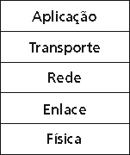
HTTP vs. HTTPS
HTTPS – HTTP Secure
Usado nas aplicações da WEB que precisam de miaor segurança na comunicação
É o mesmo protocolo HTTP implementado sobre SSL (Secure Sockets Layer) ou TLS (Transport Layer Security)
  Provê autenticação (para garantir que o site que se acessa é realmente o site desejado
  Provê criptografia
Usa a porta 443 (não a 80)
Interações
  Browser envia a msg de boas vindas ao site
  Site responde com sua chave pública e com a msg de boas vindas criptografada com a chave privada (assimétrico)
  Browser autentica (decodifica com a chave pública) o site.
  Como a codificação assimétrica demanda muito processamento, os lados combinam uma chave simétrica da seguinte forma:
    Browser envia chave simétrica coidificada com a chave pública
  A partir dai todas as mensagens trocadas são codificadas com esta chave simétrica
SSL

Slide 45
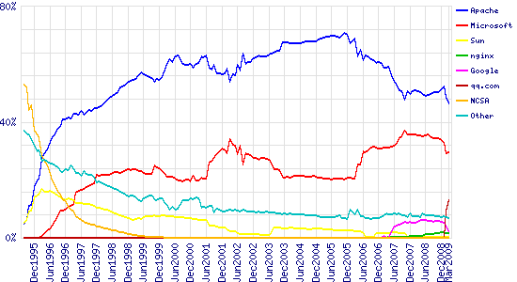
Web Servers na Internet
Visite a página:
http://news.netcraft.com/archives/web_server_survey.html
Para saber a quantidade e tipos de servidores WEB da Internet
Situação até Março de 2009

Slide 46
Camada de aplicação
• 2.1 Princípios de aplicações de rede
• 2.2 Web e HTTP
• 2.3 FTP
• 2.4 Correio eletrônico
  • SMTP, POP3, IMAP
• 2.5 DNS
• 2.6 Compartilhamento de arquivos P2P
• 2.7 Programação de socket com TCP
• 2.8 Programação de socket com UDP
• 2.9 Construindo um servidor Web

Slide 47
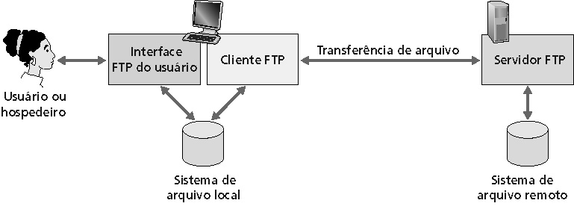
FTP: o protocolo de transferência de arquivos
• Transferência de arquivos de e para o computador remoto
• Modelo cliente servidor
  • Cliente: lado que inicia a transferência (seja de ou para o lado remoto)
  • Servidor: hospedeiro remoto
• FTP: RFC 959
• FTP servidor: porta 21 (controle) e porta 20 (dados)

Slide 48
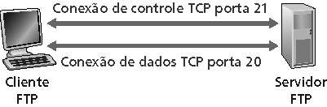
FTP: controle separado, conexões de dados
• Cliente FTP contata o servidor FTP na porta 21 especificando o TCP como protocolo de transporte
• Cliente obtém autorização pela conexão de controle
• Cliente procura o diretório remoto enviando comandos pela conexão de controle
• Quando o servidor recebe um comando para uma transferência de arquivo, ele abre uma conexão de dados TCP para o cliente
• Após a transferência de um arquivo, o servidor fecha a conexão
• Servidor abre uma segunda conexão de dados TCP para transferir outro arquivo
• Conexão de controle: “fora da banda”
• Servidor FTP mantém “estado”: diretório atual, autenticação anterior

Slide 49
FTP comandos, respostas
Exemplos de comandos:
• Envie um texto ASCII sobre canal de controle
• USER username
• PASS password
• LIST retorna listagem do arquivo no diretório atual
• RETR filename recupera (obtém) o arquivo
• STOR filename armazena o arquivo no hospedeiro remoto
Exemplos de códigos de retorno
• Código de status e frase (como no HTTP)
• 331 Username OK, password required
• 125 data connection already open; transfer starting
• 425 Can’t open data connection
• 452 Error writing file

Slide 50
FTP interface gráfica / transferência automática
Interface Gráfica
Os comandos são muito simples, mas pouco práticos para um uso mais massivo de transferência de arquivos
Podem ser usados para construir uma interface gráfica mais amigável para o usuário
  Exemplo SSH FTP ou SFTP
Transferência Automática
• O protocolo FTP pode também ser usado para transferir mensagens de texto (como arquivos)
A transferência pode ser automática
  Exemplo: por temporização ou por evento
Não precisa ser por um comando do usuário

Slide 51
Camada de aplicação
• 2.1 Princípios de aplicações de rede
• 2.2 Web e HTTP
• 2.3 FTP
• 2.4 Correio eletrônico
  • SMTP, POP3, IMAP
• 2.5 DNS
• 2.6 Compartilhamento de arquivos P2P
• 2.7 Programação de socket com TCP
• 2.8 Programação de socket com UDP
• 2.9 Construindo um servidor Web

Slide 52
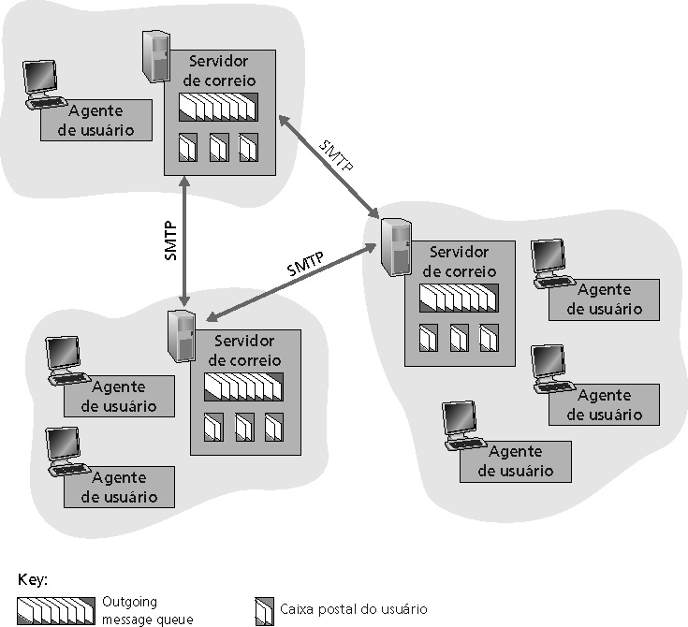
Correio eletrônico
Três componentes principais:
• Agentes de usuário
• Servidores de correio
• Simple mail transfer protocol: SMTP
Agente de usuário
•“leitor de correio”
• Composição, edição, leitura de mensagens de correio
• Ex.: Eudora, Outlook, elm, Netscape Messenger
• Mensagens de entrada e de saída são armazenadas no servidor

Slide 53
Correio eletrônico: servidores de correio
Servidores de correio
• Caixa postal contém mensagens que chegaram (ainda não lidas) para o usuário
• Fila de mensagens contém as mensagens de correio a serem enviadas
Protocolo SMTP permite aos servidores de correio trocarem mensagens entre si
• Cliente: servidor de correio que envia
• “Servidor”: servidor de correio que recebe
Comporta-se como “cliente” e como “servidor”

Slide 54
Correio eletrônico: SMTP [RFC 821]
• Usa TCP para transferência confiável de mensagens de correio do cliente ao servidor, porta 25
• Transferência direta: servidor que envia para o servidor que recebe
Três fases de transferência
• Handshaking (apresentação)
• Transferência de mensagens
• Fechamento
Interação comando/resposta
• Comandos: texto ASCII
• Resposta: código de status e frase
• Mensagens devem ser formatadas em código ASCII de 7 bits

Slide 55
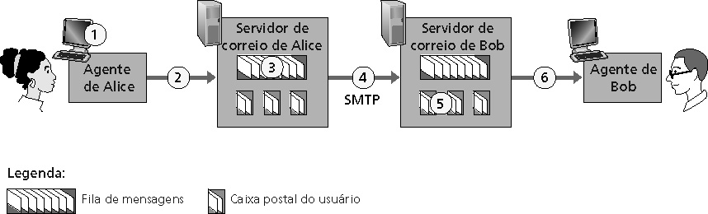
Cenário: Alice envia mensagem para Bob
1) Alice usa o agente de usuário (UA) para compor a mensagem e enviar “para” bob@someschool.edu
2) O agente de usuário dela envia a mensagem para o seu servidor de correio; a mensagem é colocada na fila de mensagens.
3) O lado cliente do SMTP abre uma conexão TCP com o servidor de correio do Bob.
4) O cliente SMTP envia a mensagem de Alice pela conexão TCP.
5) O servidor de correio de Bob coloca a mensagem na caixa de correio de Bob.
6) Bob invoca seu agente de usuário para ler a mensagem.

Slide 56
Exemplo de interação SMTP
S: 220 hamburger.edu
C: HELO crepes.fr
S: 250 Hello crepes.fr, pleased to meet you
C: MAIL FROM: <alice@crepes.fr>
S: 250 alice@crepes.fr... Sender ok
C: RCPT TO: <bob@hamburger.edu>
S: 250 bob@hamburger.edu ... Recipient ok
C: DATA
S: 354 Enter mail, end with "." on a line by itself
C: Do you like ketchup?
C: How about pickles?
C: .
S: 250 Message accepted for delivery
C: QUIT
S: 221 hamburger.edu closing connection

Slide 57
Tente o SMTP você mesmo
telnet nome do servidor 25
  Exemplo: telnet hope.ime.usp.br 25
Veja resposta 220 do servidor
Responda com os comandos do SMTP
• Envie comandos HELO, MAIL FROM, RCPT TO, DATA, QUIT.
A seqüência acima permite enviar um comando sem usar o agente de usuário do remetente

Slide 58
SMTP: palavras finais
• SMTP usa conexões persistentes
SMTP exige que as mensagens (cabeçalho e corpo) estejam em ASCII de 7 bits
Outros caracteres, tem que ser codificados
• Servidor SMTP usa CRLF.CRLF para indicar o final da mensagem
Comparação com HTTP:
• HTTP: pull
• E-mail: push
• Ambos usam comandos e respostas em ASCII, interação comando/resposta e códigos de status
• HTTP: cada objeto encapsulado na sua própria mensagem de resposta
• SMTP: múltiplos objetos são enviados numa mensagem multiparte

Slide 59
Formato da mensagem de correio
SMTP: protocolo para trocar mensagens de e-mail
RFC 822: padrão para mensagens do tipo texto:
linhas de cabeçalho, ex.:
  To:
  From:
  Subject:
  diferente dos comandos HTTP
corpo
  a “mensagem”, ASCII somente com caracteres
header
linha
em branco
body

Slide 60
Formato das mensagens: extensões multimídia
• MIME: multimedia mail extension, RFC 2045, 2056
• Linhas adicionais no cabeçalho declaram o tipo de conteúdo MIME
From: alice@crepes.fr
To: bob@hamburger.edu
Subject: Picture of yummy crepe.
MIME-Version: 1.0
Content-Transfer-Encoding: base64
Content-Type: image/jpeg
base64 encoded data .....
.........................
......base64 encoded data
Versão da MIME
Método usado
para codificar dados
Dados multimídia
tipo, subtipo,
declaração de parâmetro
Dados codificados

Slide 61
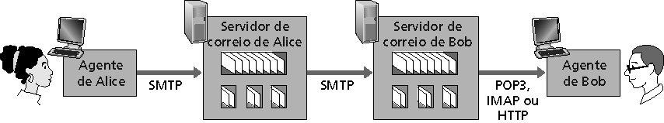
Protocolos de acesso ao correio
• SMTP: entrega e armazena no servidor do destino
• Protocolo de acesso: recupera mensagens do servidor
  • POP: Post Office Protocol [RFC 1939]
    • Autorização (agente <-->servidor) e download
  • IMAP: Internet Mail Access Protocol [RFC 1730]
    • Mais recursos (mais complexo)
    • Manipulação de mensagens armazenadas no servidor
  HTTP: Hotmail, Yahoo! Mail etc. (webmail)

Slide 62
Protocolo POP3
S: +OK POP3 server ready
C: user alice
S: +OK
C: pass hungry
S: +OK user successfully
logged on
Fase de autorização
comandos do cliente:
• user: declara nome do usuário
• pass: password
respostas do servidor
• +OK
• -ERR
Fase de transação, cliente:
• list: lista mensagens e tamanhos
• retr: recupera mensagem pelo número
• dele: apaga
• quit
C: list
S: 1 498
S: 2 912
S: .
C: retr 1
S: <message 1 contents>
S: .
C: dele 1
C: retr 2
S: <message 1 contents>
S: .
C: dele 2
C: quit
S: +OK POP3 server signing off

Slide 63
POP3 (mais) e IMAP
Mais sobre POP3
• O exemplo anterior usa o modo “download-and-delete”
• Bob não pode reler o e-mail se ele trocar o cliente
• “download-and-keep”: cópias das mensagens em clientes diferentes
POP3 é stateless através das sessões
IMAP
• Mantém todas as mensagens em um lugar: o servidor
• Permite que o usuário organize as mensagens em pastas
• IMAP mantém o estado do usuário através das sessões:
  Nomes das pastas e mapeamentos entre os IDs da mensagem e o nome da pasta

Slide 64
HTTP como acesso ao e-mail
HTTP – webmail
  Muitas implementações de webmail usam internamente um servidor IMAP para prover a funcionalidade de pastas. O servidor usa internamente o protocolo IMAP para se comunicar com o servidor IMAP
O servidor HTTP só é usado para apresentação
Internet
Browser
Servidor Webmail
HTTP
IMAP
Servidor IMAP

Slide 65
Camada de aplicação
• 2.1 Princípios de aplicações de rede
• 2.2 Web e HTTP
• 2.3 FTP
• 2.4 Correio eletrônico
  • SMTP, POP3, IMAP
• 2.5 DNS
• 2.6 Compartilhamento de arquivos P2P
• 2.7 Programação de socket com TCP
• 2.8 Programação de socket com UDP
• 2.9 Construindo um servidor Web

Slide 66
DNS: Dominain Name System
Pessoas: muitos identificadores:
• RG, nome, passaporte
Internet hospedeiros, roteadores:
• Endereços IP (32 bits) - usados para endereçar datagramas
• “nome”, ex.: gaia.cs.umass.edu - usados por humanos
Pergunta: Como relacionar nomes com endereços IP?
Resposta: Domain Name System:
• Base de dados distribuída implementada numa hierarquia de muitos servidores de nomes
• Protocolo de camada de aplicação hospedeiro, roteadores se comunicam com servidores de nomes para resolver nomes (translação nome/endereço)
• Nota: função interna da Internet, implementada como protocolo da camada de aplicação
• Complexidade na “borda” da rede
Usa UDP na porta 53

Slide 67
DNS
DNS services
• Nome do hospedeiro para tradução de endereço IP (principal)
Apelidos para Hospedeiros – traduzir o apelido para o nome canônico
Apelidos para servidores de e-mail - idem
• Exemplos – o servidor de e-mail pode ter o mesmo nome do site, mas são de fato servidores diferentes
Divisão de carga
  Nome canônico associado a vários IP – servidores WEB ou de e-mail replicados
  Quando há consulta, todos os IP são devovidos, mas fazendo rodízio
  O requisistante usa prioritariamente sempre o primeiro
Por que não centralizar o DNS?
• Ponto único de falha
• Volume de tráfego
• Base centralizada de dados distante
• Manutenção
Não é escalável!
BD Distribuido - Nenhum servidor tem todos os nomes

Slide 68
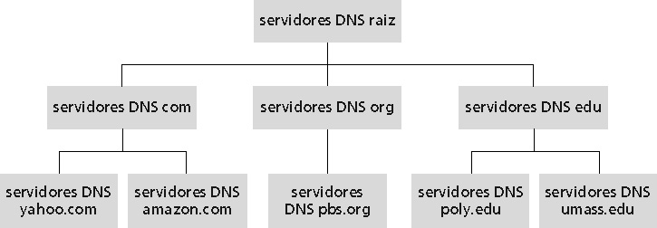
Base de dados distribuída, hierárquica
Cliente quer o IP para www.amazon.com; 1ª aprox.:
• Cliente consulta um servidor de raiz para encontrar o servidor DNS .com
• Cliente consulta o servidor DNS com para obter o servidor DNS amazon.com
• Cliente consulta o servidor DNS amazon.com para obter o endereço IP para www.amazon.com

Slide 69
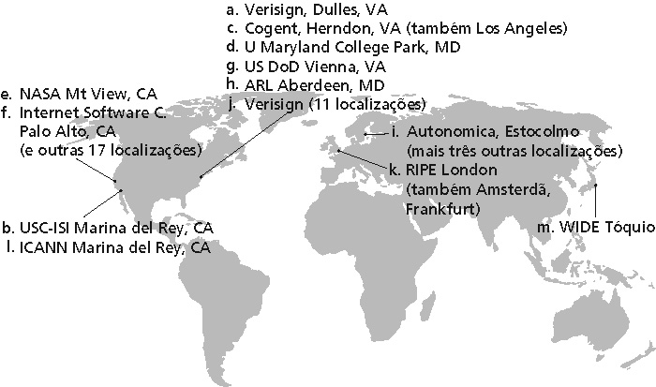
DNS: servidores de nomes raiz
• São contatados pelos servidores de nomes locais que não podem resolver um nome
Servidores de nomes raiz:
• Buscam servidores de nomes autorizados se o mapeamento do nome não for conhecido
• Conseguem o mapeamento
• Retornam o mapeamento para o servidor de nomes local
Existem 13 servidores de nomes raiz no mundo

Slide 70
Servidores TLD e autoritários
Servidores top-level domain (TLD): responsáveis pelos domínios com, org, net, edu etc. e todos os domínios top-level nacionais uk, fr, ca, jp, br, etc.
• Network Solutions mantém servidores para o TLD “com” TLD
• Educause para o TLD “edu”
Servidores DNS autorizados: servidores DNS de organizações, provêem nome de hospedeiro autorizado para mapeamentos IP para servidores de organizações (ex.: Web e mail).
• Podem ser mantidos por uma organização ou provedor de serviços

Slide 71
Servidor de nomes local
• Não pertence estritamente a uma hierarquia
Cada ISP (ISP residencial, companhia, universidade) possui um
• Também chamado de “servidor de nomes default”
Quando um hospedeiro faz uma pergunta a um DNS, a pergunta é enviada para seu servidor DNS local
• Age como um proxy, encaminhando as perguntas para dentro da hierarquia

Slide 72
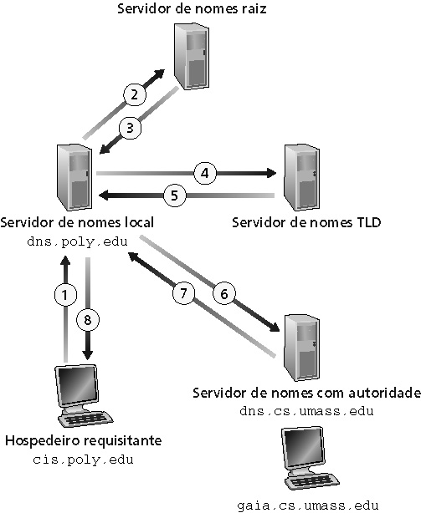
Exemplo
• O hospedeiro em cis.poly.edu quer o endereço IP para gaia.cs.umass.edu

Slide 73
Consultas recursivas
Consulta recursiva:
• Transfere a tarefa de resolução do nome para o servidor de nomes consultado
• Carga pesada?
Consulta encadeada:
• Servidor contatado responde com o nome de outro servidor de nomes para contato
• “Eu não sei isto, mas pergunte a este servidor”

Slide 74
DNS: armazenando e atualizando registros
Uma vez que um servidor de nomes apreende um mapeamento, ele armazena o mapeamento num registro do tipo cache
• Registros do cache tornam-se obsoletos (desaparecem) depois de um certo tempo
• Servidores TLD são tipicamente armazenados em cache nos servidores de nome locais
Mecanismos de atualização e notificação estão sendo projetados pelo IETF
• RFC 2136
• http://www.ietf.org/html.charters/dnsind-charter.html

Slide 75
Registros do DNS
DNS: base de dados distribuída que armazena registros de recursos (RR)
formato dos RR: (name, value, type,ttl)
• Type = A
  • name é o nome do computador
  • value é o endereço IP
• Type = CNAME
  • name é um “apelido” para algum nome “canônico” (o nome real)
  www.ibm.com é realmente
  servereast.backup2.ibm.com
  • value é o nome canônico
• Type = NS
  • name é um domínio (ex.: foo.com)
  • value é o endereço IP do servidor de nomes autorizados para este domínio
• Type = MX
  • value é o nome do servidor de correio associado com name

Slide 76
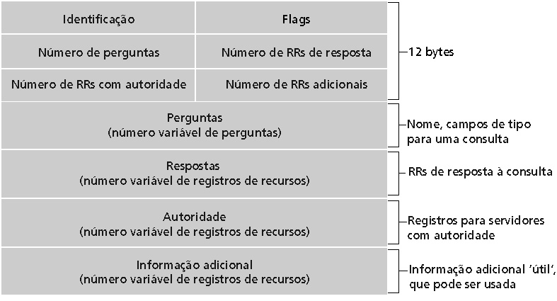
DNS: protocolo e mensagem
Protocolo DNS: mensagem de consulta e resposta, ambas com o mesmo formato de mensagem
Cabeçalho da msg
• Identificação: número de 16 bits para consulta, resposta usa o mesmo número
• Flags:
• Consulta ou resposta
• Recursão desejada
• Recursão disponível
• Resposta é autorizada

Slide 77
DNS: protocolo e mensagens
Camada de aplicação

Slide 78
Inserindo registros no DNS
Camada de aplicação
• Exemplo: empresa recém-criada “Network Utopia”
Registrar o nome networkutopia.com num “registrar” (ex.: Network Solutions)
• É necessário fornecer ao registrar os nomes e endereços IP do seu servidor nomes autorizados (primário e secundário)
• Registrar insere dois RRs no servidor TLD do domínio com:
  (networkutopia.com, dns1.networkutopia.com, NS)
  (dns1.networkutopia.com, 212.212.212.1, A)
• No servidor autorizado, inserir um registro Tipo A para www.networkutopia.com e um registro Tipo MX para networkutopia.com
• Como as pessoas obtêm o endereço IP do seu site Web?

Slide 79
Como explorar mais o DNS
Programa nslookup no windows ou linux
  Exemplo – linha de comando:
    >nslookup ime.usp.br
No google – solicitar “nslookup”
  Há vários sites para consulta de nomes e tipos
  Todas as informações obtidas pelo DNS disponíveis
Informações gerais sobre registros de nomes no Brasil
  http://www.nic.br

Slide 80
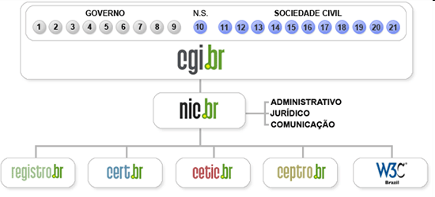
Registros de Nomes DNS - Brasil
O NIC.br é o braço executivo do CGI.br (Comitê Gestor da Internet no Brasil). Dentre suas atribuições estão:
o registro e manutenção dos nomes de domínios que usam o <.br>, e a distribuição de números de Sistema Autônomo (ASN) e endereços IPv4 e IPv6 no País, por meio do Registro.br;
o tratamento e resposta a incidentes de segurança em computadores envolvendo redes conectadas à Internet brasileira, atividades do CERT.br;
projetos que apoiem ou aperfeiçoem a infra-estrutura de redes no País, como a interconexão direta entre redes (PTT.br) e a distribuição da Hora Legal brasileira (NTP.br). Esses projetos estão a cargo do CEPTRO.br;
a produção e divulgação de indicadores e estatísticas e informações estratégicas sobre o desenvolvimento da Internet brasileira, sob responsabilidade do CETIC.br;
promover estudos e recomendar procedimentos, normas e padrões técnicos e operacionais, para a segurança das redes e serviços de Internet, bem assim para a sua crescente e adequada utilização pela sociedade, realizada pelo W3C.br;
o suporte técnico e operacional ao LACNIC, Registro de Endereços da Internet para a América Latina e Caribe.

Slide 81
Camada de aplicação
• 2.1 Princípios de aplicações de rede
• 2.2 Web e HTTP
• 2.3 FTP
• 2.4 Correio eletrônico
  • SMTP, POP3, IMAP
• 2.5 DNS
• 2.6 Compartilhamento de arquivos P2P
• 2.7 Programação de socket com TCP
• 2.8 Programação de socket com UDP
• 2.9 Construindo um servidor Web

Slide 82
Compartilhamento de arquivos P2P
Exemplo
• Alice executa a aplicação cliente P2P em seu notebook
• intermitentemente, conecta-se à Internet; obtém novos endereços IP para cada conexão
• pede por “Hey Jude”
• a aplicação exibe outros pares que possuem uma cópia de Hey Jude
• Alice escolhe um dos pares, Bob
• o arquivo é copiado do PC de Bob para o notebook de Alice: HTTP
• enquanto Alice faz o download, outros usuários fazem upload de Alice
• o par de Alice é tanto um cliente Web como um servidor Web transiente
Todos os pares são servidores = altamente escaláveis!

Slide 83
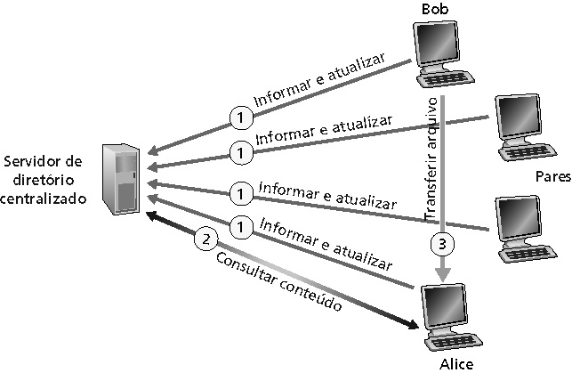
P2P: diretório centralizado
Projeto original “Napster”
Quando um par se conecta, ele informa ao servidor central:
• Endereço IP
• Conteúdo
2) Alice procura por “Hey Jude”
3) Alice requisita o arquivo de Bob

Slide 84
P2P: problemas com diretório centralizado
• Ponto único de falhas
• Gargalo de desempenho
• Infração de copyright
Transferência de arquivo é descentralizada, mas a localização de conteúdo é altamente centralizada
Notes:
Esse slide está com um erro no original. A lozalização de conteúdo é centralizada e não descentralizada

Slide 85
Query flooding: Gnutella
• Totalmente distribuído
• Sem servidor central
• Protocolo de domínio público
• Muitos clientes Gnutella implementando o protocolo
Rede de cobertura: gráfico
• Aresta entre o par X e o Y se não há uma conexão TCP
• Todos os pares ativos e arestas estão na rede de sobreposição
• aresta não é um enlace físico
• Um determinado par será tipicamente conectado a <10 vizinhos na rede de sobreposição

Slide 86
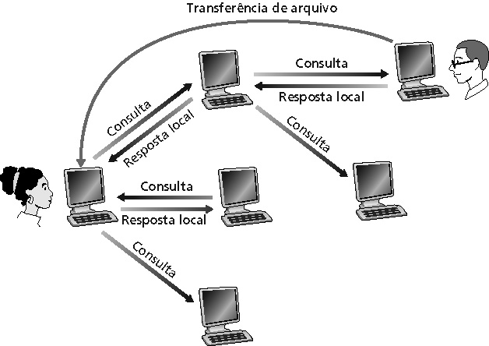
Gnutella: protocolo
• Mensagem de consulta
(query) é enviada pelas
conexões TCP existentes
• Os pares encaminham
a mensagem de consulta
• QueryHit (encontro)
é enviado pelo
caminho reverso
Escalabilidade: flooding de alcance limitado

Slide 87
Gnutella: conectando pares
1. Para conectar o par X, ele precisa encontrar algum outro par na rede Gnutella: utiliza a lista de pares candidatos
2. X, seqüencialmente, tenta fazer conexão TCP com os pares da lista até estabelecer conexão com Y
3. X envia mensagem de Ping para Y; Y encaminha a mensagem de Ping
4. Todos os pares que recebem a mensagem de Ping respondem com mensagens de Pong
5. X recebe várias mensagens de Pong. Ele pode então estabelecer conexões TCP adicionais
Desconectando pares: veja o problema para trabalho de casa!

Slide 88
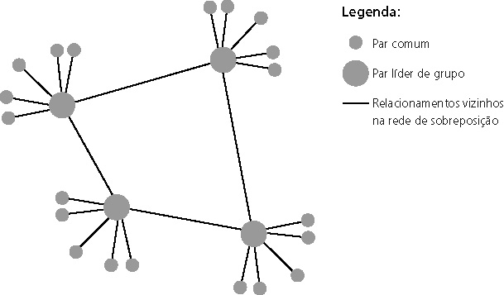
Explorando heterogeneidade: KaZaA
• Cada par é ou um líder de grupo ou está atribuído a um líder de grupo
• Conexão TCP entre o par e seu líder de grupo
• Conexões TCP entre alguns pares de líderes de grupo
• O líder de grupo acompanha o conteúdo em todos os seus “discípulos”

Slide 89
KaZaA
• Cada arquivo possui um hash e um descritor
• O cliente envia a consulta de palavra-chave para o seu líder de grupo
O líder de grupo responde com os encontros:
• Para cada encontro: metadata, hash, endereço IP
• Se o líder de grupo encaminha a consulta para outros líderes de grupo, eles respondem com os encontros
O cliente então seleciona os arquivos para download
• Requisições HTTP usando hash como identificador são enviadas aos pares que contêm o arquivo desejado

Slide 90
Artifícios do KaZaA
• Limitações em uploads simultâneos
• Requisita enfileiramento
• Incentiva prioridades
• Realiza downloads em paralelo

Slide 91
Camada de aplicação
• 2.1 Princípios de aplicações de rede
• 2.2 Web e HTTP
• 2.3 FTP
• 2.4 Correio eletrônico
  SMTP, POP3, IMAP
• 2.5 DNS
• 2.6 Compartilhamento de arquivos P2P
• 2.7 Programação de socket com TCP
• 2.8 Programação de socket com UDP
• 2.9 Construindo um servidor Web

Slide 92
Programação de sockets
Objetivo: aprender a construir aplicações cliente-servidor que se comunicam usando sockets
Socket API
• Introduzida no BSD4.1 UNIX, 1981
• Explicitamente criados, usados e liberados pelas aplicações
• Paradigma cliente-servidor
• Dois tipos de serviço de transporte via socket API:
  • Datagrama não confiável – para o UDP
  • Confiável, orientado a cadeias de bytes – para o TCP
  SOCKET
Uma interface local, criada por aplicações,
controlada pelo OS (uma “porta”) na qual os processos de aplicação podem tanto enviar quanto receber mensagens de e para outro processo de aplicação (local ou remoto)

Slide 93
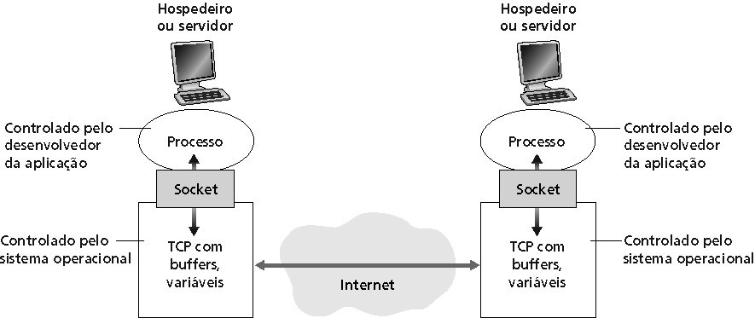
Programação de sockets com TCP
Socket: uma porta entre o processo de aplicação e o protocolo de transporte fim-a-fim (UCP ou TCP)
Serviço TCP: transferência confiável de bytes de um processo para outro

Slide 94
Programação de sockets com TCP
Cliente deve contatar o servidor
• Processo servidor já deve estar em execução
• Servidor deve ter criado socket (porta) que aceita o contato do cliente
Cliente contata o servidor
• Criando um socket TCP local
• Especificando endereço IP e número da porta do processo servidor
• Quando o cliente cria o socket: cliente TCP estabelece conexão com o TCP do servidor
Quando contatado pelo cliente, o TCP do servidor cria um novo socket para o processo servidor comunicar-se com o cliente
• Permite ao servidor conversar com múltiplos clientes
• Números da porta de origem são usados para distinguir o cliente (mais no Capítulo 3)
Ponto de vista da aplicação
TCP fornece a transferência confiável, em ordem de bytes
(“pipe”) entre o cliente e o servidor

Slide 95
Jargão stream
• Um stream é uma seqüência de caracteres que fluem para dentro ou para fora de um processo
• Um stream de entrada é agregado a alguma fonte de entrada para o processo, ex.: teclado ou socket
• Um stream de saída é agregado a uma fonte de saída, ex.: monitor ou socket

Slide 96
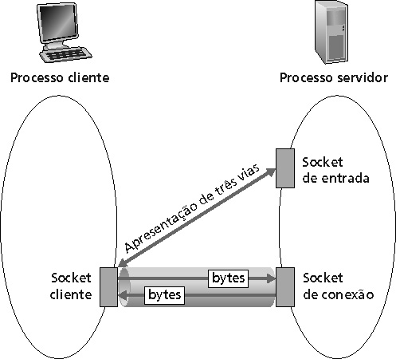
Programação de sockets com TCP
Programação de sockets com TCP
Exemplo de aplicação cliente-servidor:
1) Cliente lê linha da entrada-padrão do sistema (inFromUser stream), envia para o servidor via socket (outToServer stream)
2) Servidor lê linha do socket
3) Servidor converte linha para letras maiúsculas e envia de volta ao cliente
4) Cliente lê a linha modificada através do (inFromServer stream)

Slide 97
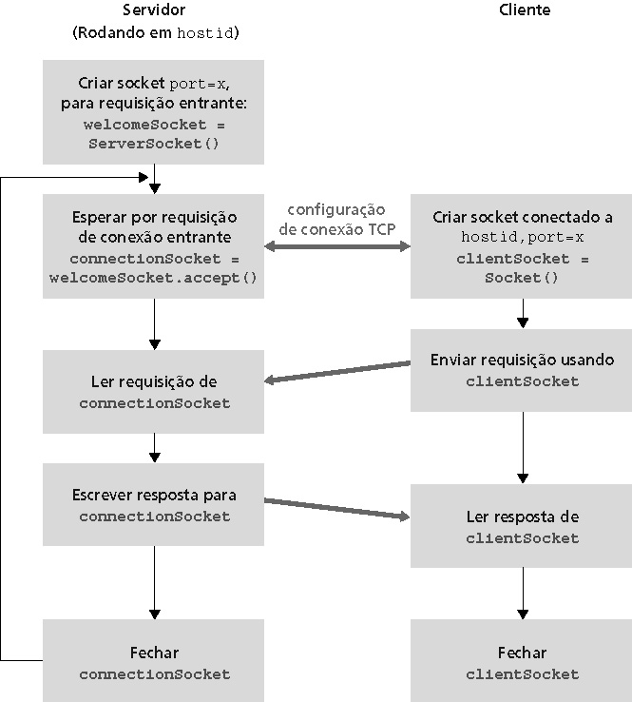
Interação cliente-servidor TCP

Slide 98
Exemplo: cliente Java (TCP)
import java.io.*;
import java.net.*;
class TCPClient {
public static void main(String argv[]) throws Exception
{
String sentence;
String modifiedSentence;
BufferedReader inFromUser =
new BufferedReader(new InputStreamReader(System.in));
Socket clientSocket = new Socket("hostname", 6789);
DataOutputStream outToServer =
new DataOutputStream(clientSocket.getOutputStream());
Cria
stream de entrada
Cria
socket cliente,
conecta ao servidor
Cria
stream de saída
ligado ao socket

Slide 99
Exemplo: cliente Java (TCP)
Cria
stream de entrada
ligado ao socket
BufferedReader inFromServer =
new BufferedReader(new
InputStreamReader(clientSocket.getInputStream()));
sentence = inFromUser.readLine();
outToServer.writeBytes(sentence + '\n');
modifiedSentence = inFromServer.readLine();
System.out.println("FROM SERVER: " + modifiedSentence);
clientSocket.close();
}
}
Envia linha
para o servidor
Lê linha
do servidor

Slide 100
Exemplo: servidor Java (TCP)
import java.io.*;
import java.net.*;
class TCPServer {
public static void main(String argv[]) throws Exception
{
String clientSentence;
String capitalizedSentence;
ServerSocket welcomeSocket = new ServerSocket(6789);
while(true) {
Socket connectionSocket = welcomeSocket.accept();
BufferedReader inFromClient =
new BufferedReader(new
InputStreamReader(connectionSocket.getInputStream()));
Cria
socket de aceitação
na porta 6789
Espera, no socket
de aceitação, por
contato do cliente
Cria stream de
entrada ligado
ao socket

Slide 101
Exemplo: servidor Java (TCP)
DataOutputStream outToClient =
new DataOutputStream(connectionSocket.getOutputStream());
clientSentence = inFromClient.readLine();
capitalizedSentence = clientSentence.toUpperCase() + '\n';
outToClient.writeBytes(capitalizedSentence);
}
}
}
Cria stream de
saída ligado ao
socket
Lê linha do
socket
Escreve linha
para o socket
Fim do while loop,
retorne e espere por
outra conexão do cliente

Slide 102
Camadas de aplicação
• 2.1 Princípios de aplicações de rede
• 2.2 Web e HTTP
• 2.3 FTP
• 2.4 Correio eletrônico
  • SMTP, POP3, IMAP
• 2.5 DNS
• 2.6 Compartilhamento de arquivos P2P
• 2.7 Programação de socket com TCP
• 2.8 Programação de socket com UDP
• 2.9 Construindo um servidor Web

Slide 103
Programação de sockets com UDP
UDP: não há conexão entre o cliente e o servidor
• Não existe apresentação
• Transmissor envia explicitamente endereço IP e porta de destino em cada mensagem
• Servidor deve extrair o endereço IP e porta do transmissor de cada datagrama recebido
UDP: dados transmitidos podem ser recebidos pela camada de aplicação fora de ordem ou podem ser perdidos
Ponto de vista da aplicação
UDP fornece a transferência não confiável de grupos de bytes
(datagramas) entre o cliente e o servidor

Slide 104
Interação cliente-servidor: UDP

Slide 105
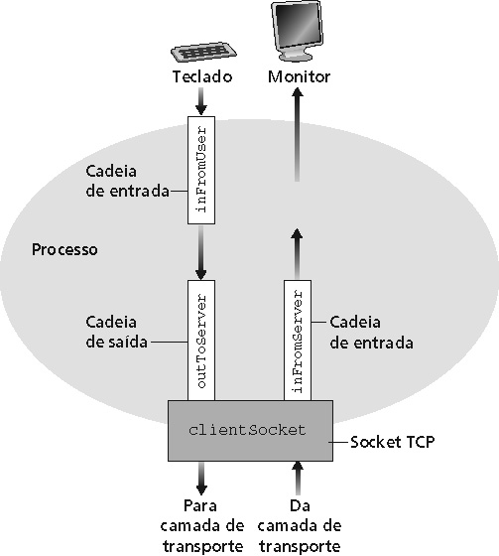
Exemplo: cliente Java (UDP)

Slide 106
Exemplo: cliente Java (UDP)
import java.io.*;
import java.net.*;
class UDPClient {
public static void main(String args[]) throws Exception
{
BufferedReader inFromUser =
new BufferedReader(new InputStreamReader(System.in));
DatagramSocket clientSocket = new DatagramSocket();
InetAddress IPAddress = InetAddress.getByName("hostname");
byte[] sendData = new byte[1024];
byte[] receiveData = new byte[1024];
String sentence = inFromUser.readLine();
sendData = sentence.getBytes();
Cria
stream de entrada
Cria
socket cliente
Translada
nome do
hospedeiro para
endereço IP
usando DNS

Slide 107
Exemplo: cliente Java (UDP)
Cria datagrama com
dados a enviar,
tamanho, endereço
IP porta
DatagramPacket sendPacket =
new DatagramPacket(sendData, sendData.length, IPAddress, 9876);
clientSocket.send(sendPacket);
DatagramPacket receivePacket =
new DatagramPacket(receiveData, receiveData.length);
clientSocket.receive(receivePacket);
String modifiedSentence =
new String(receivePacket.getData());
System.out.println("FROM SERVER:" + modifiedSentence);
clientSocket.close();
}
}
Envia datagrama
para servidor
Lê datagrama
do servidor

Slide 108
Exemplo: servidor Java (UDP)
import java.io.*;
import java.net.*;
class UDPServer {
public static void main(String args[]) throws Exception
{
DatagramSocket serverSocket = new DatagramSocket(9876);
byte[] receiveData = new byte[1024];
byte[] sendData = new byte[1024];
while(true)
{
DatagramPacket receivePacket =
new DatagramPacket(receiveData, receiveData.length);
serverSocket.receive(receivePacket);
Cria
socket datagrama
na porta 9876
Cria espaço para
datagramas recebidos
Recebe
datagrama

Slide 109
Exemplo: servidor Java (UDP)
String sentence = new String(receivePacket.getData());
InetAddress IPAddress = receivePacket.getAddress();
int port = receivePacket.getPort();
String capitalizedSentence = sentence.toUpperCase();
sendData = capitalizedSentence.getBytes();
DatagramPacket sendPacket =
new DatagramPacket(sendData, sendData.length, IPAddress,
port);
serverSocket.send(sendPacket);
}
}
}
Obtém endereço IP
e número da porta
do transmissor
Cria datagrama
para enviar ao cliente
Escreve o
datagrama para
dentro do socket
Termina o while loop,
retorna e espera por
outro datagrama

Slide 110
Camada de aplicação
• 2.1 Princípios de aplicações de rede
• 2.2 Web e HTTP
• 2.3 FTP
• 2.4 Correio eletrônico
  • SMTP, POP3, IMAP
• 2.5 DNS
• 2.6 Compartilhamento de arquivos P2P
• 2.7 Programação de socket com TCP
• 2.8 Programação de socket com UDP
• 2.9 Construindo um servidor Web

Slide 111
Construindo um servidor Web simples
• Manipule uma requisição HTTP
• Aceite a requisição
• Analise o cabeçalho
• Obtenha um arquivo requisitado do sistema de arquivo do servidor
Crie uma mensagem de resposta HTTP:
• Linhas de cabeçalho + arquivo
• Envie a resposta para o cliente
• Após criar o servidor, você pode requisitar um arquivo usando um browser (ex.: IE explorer)
• Veja o texto para mais detalhes

Slide 112
Resumo
Nosso estudo de aplicações está completo agora!
• Arquiteturas de aplicação
  • Cliente-servidor
  • P2P
  • Híbrida
• Exigências dos serviços de aplicação:
  • Confiabilidade, banda passante, atraso
• Modelo do serviço de transporte da Internet l
  • Orientado à conexão, confiável: TCP
  • Não confiável, datagramas: UDP
• Protocolos específicos:
  • HTTP
  • FTP
  • SMTP, POP, IMAP
  • DNS
• Programação de sockets

Slide 113
Resumo
Mais importante: características dos protocolos
• Típica troca de mensagens comando/resposta:
  • Cliente solicita informação ou serviço
  • Servidor responde com dados e código de status
• Formatos das mensagens:
  • Cabeçalhos: campos que dão informações sobre os dados
  • Dados: informação sendo comunicada
• Controle vs. dados
  • In-band, out-of-band
• Centralizado vs. descentralizado
• Stateless vs. stateful
• Transferência de mensagens confiável vs. não confiável
• “Complexidade na borda da rede”

